Slide 1
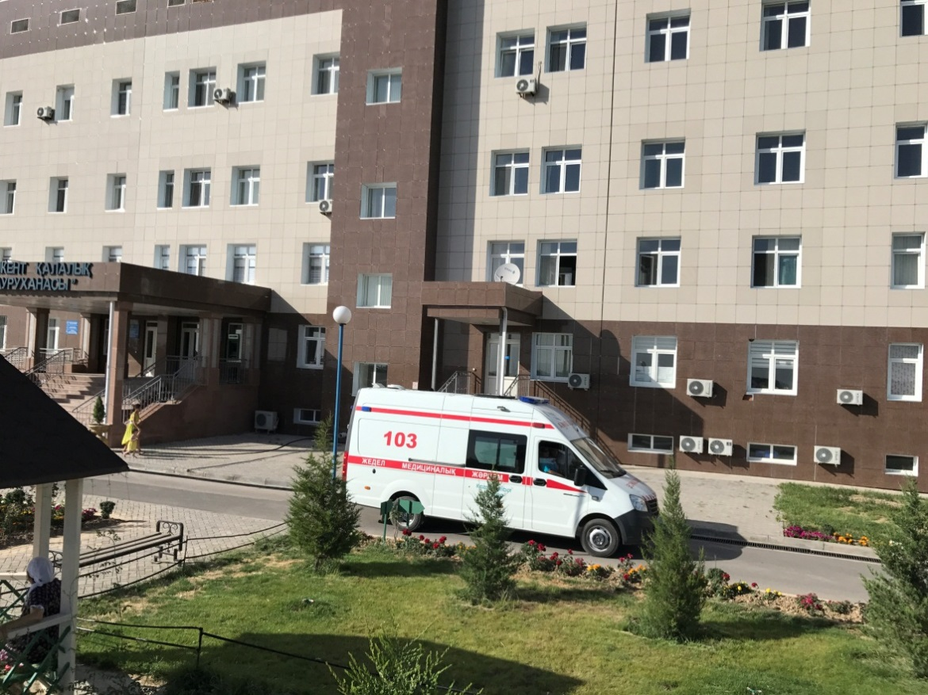
«Городская детская клиническая больница» Итоги работы за 2019 год и задачи на 2020 год

Slide 2
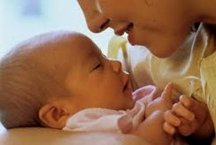
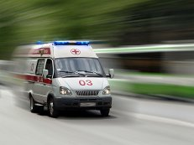
Миссия больницы
На основе профессионализма сотрудников с применением современного медицинского оборудования и предоставлением качественных медицинских услуг,улучшаем здоровье детей

Slide 3
О больнице
. ГКП на ПХВ «Городская детская клиническая больница» - это многопрофильная больница, которая оказывает специализированную экстренную и плановую хирургическую, педиатрическую и реанимационную помощь детскому населению г.Шымкент.
Введена в эксплуатацию 21 февраля 2014 года. На 270 коек. На сегодня плановая мощность 315 коек, оказывает помощь по 18 профилям, в том числе хирургический – 8; травматологический пункт - 1 и дневной стационар на 20 коек.
В структуре больницы развернуты следующие отделния: клинические - пульмонологическое отделение №1 и №2, педиатрическое, кардиревматологическое, хирургическое, травматологическое, неврологическое, отделение патологии новорожденных ; вспомогательные ( параклинические) : функциональной и лучевой диагностик: (кабинет УЗИ, ЭКГ, ЭФГДС, спирографии, R- кабинет, ЭЭГ- кабинет, ЭМГ – кабинет, кабинет суточного мониторирования ЭКГ и АД по Холтеру, компютерная томография), лаборатория, физиоотделение (ЛФК, массаж).

Slide 4
По итогам 2017 года больница признана "Лучшей городской многопрофильной больницей". 2018 году Организация прошла Национальную аккредитацию и было присвоено 1 квалификационная категория Приемный покой работает по триаж - системе, где сотрудниками проводится быстрая сортировка больных. Оснащен реанимационным залом, блоками для НБЗ терапии детям с БОС, травматологическим пунктом в составе которого функционирует малая травматологическая операционная, оснащенная необходимым медицинским оборудованием, инструментарием, расходными материалами для оказания травматологической помощи на современном уровне; процедурными кабинетами, экстренной лабораторией.

Slide 5
В больнице предусмотрено поэтажное размещение подразделения операционного блока, с учетом функционального зонирования и включает в себя операционное отделение на 4 операционных стола, диагностическое отделение, отделение интенсивной терапии и реанимации, оснащенные комплексом чистых помещений, стерилизационная.
В отделение реанимации класс особо чистые помещения. Опер. блок - ламинарный поток класса А4. Общая площадь чистых помещений больницы 400 кв м. Эффективность применения технологий чистых помещений позволяет уменьшить опасность распространения внутрибольничных инфекций, снизить риск послеоперационных осложнений, сокращая тем самым время пребывания больных в стационаре, создать наиболее комфортные и безопасные условия работы для медицинского персонала.В этом году планируется разделение неонатальной реанимации от общего

Slide 6
Структура больницы
Коечный фонд ГДКБ расчитан на 315 коек:
ОРИТ – на 18 коек
Пульмонологическое отделение №1 ( дети в возрасте до 1го года) - на 34 койки,
пульмонологическое отделение №2 ( дети от 1го года и старше) - на 56 коек,
педиатрическое отделение на 26коек (аллер.-10 коек, нефро- 5 коек, педиатрия – 11 коек);
ОПН – на 40 коек (37 коек Пат.Новорожд,3 койки –неон.хир);
Детское травматологический-ортопедическое отделение– 24 койки (травма – 14 коек, ЛОР -10 коек,)
Неврологическое отделение – на 50 коек (невро. – 48 коек, ДВЛ – 2 коек);
Кардиоревматологическое отделение – на 40 коек (кардио.-28 койки, ревматол. – 10 коек, ДВЛ– 2 коек.);
Хирургия -30 коек (хир.-25, гастроэнтерология -5 коек);
Паллиативное отделение– 15 коек;

Slide 7
Коечный фонд

Slide 8
Качественные показатели за 2018г. - 2019 г.
№ п/п | Наименование показателей | 2018 | 2019
1 | Количество коек | 315 | 315
2 | Выписано больных | 13 611 | 14 811
3 | Койко- дней по плану | 107100 | 107100
4 | Фактическое выполнение койко - дней | 104612 | 133 471
5 | % выполнения койко-дней | 97,6 | 124,6
6 | Работа койки | 332,1 | 332,1
7 | Оборот койки | 42,9 | 42,1
8 | Среднее пребывание больного на койке | 7,7 | 8,0

Slide 9
Информация о пролеченных больных
Период | Выбыло больных всего | Из числа выбывших больных
 |  | Направлены |  |  |  | Выпысано | Плановые | Экстренные | Умерло
 |  | ПМСП | СМП | Обрат. самост. | Прочие
2018 | 13 611 | 6 087 | 5 744 | 1 667 | 113 | 13 611 | 4 630 (34,1) | 8 981 (65,9) | 77
2019 | 14 811 | 3 812 | 6 759 | 2 304 | 452 | 14 811 | 2 858 (19,2%) | 11 953 (80,8%) | 82

Slide 10
Пролеченные пациенты по возрастам
 |  | Всего пролечено |  |  |  | Всего умерло
 |  | Количество |  | % |  | Количество |  | Летальность
 |  | 2018 | 2019 | 2018 | 2019 | 2018 | 2019 | 2018 | 2019
1 | Дети до 1 года | 4029 | 4575 | 29,6 | 34,2 | 55 | 59 | 1,3 | 1,2
2 | Дети 1 – 14 лет | 8774 | 7893 | 64,4 | 59,0 | 21 | 21 | 0,2 | 0,2
3 | Подростки 15-17 | 808 | 889 | 5,9 | 6,8 | 1 | 2 | 0,1 | 0,2
4 | Итого | 13 611 | 14 811 | 100 | 100 | 77 | 82 | 0,52 | 0,55

Slide 11
Больничная летальность за 3-года
летальность с 2018 года выросла за счет умерших детей в неонатальной хирургии ( операции на ВПР ЖКТ начали проводить с 2018г), и на 2019 год почти на одном уровне.

Slide 12
Развитие неонатальной хирургии
 | 2018 | 2019
Выписанные | 23 | 68
Прооперировано | 20 | 63
Хирургическая активность | 87 % | 92,6%
Послеоперационная летальность | 5% | 15,8%
Послеоперационная выживаемость | 95% | 84,1%

Slide 13
Хирургическая работа в стационаре
 | 2018 | 2019
Количество операций | 1572 | 1626
Количество плановых операций | 1473 (93,7) | 1486 (91,4)
Количество экстренных операций | 99 (6,3) | 140(8,6)
Хирургическая активность | 83% | 84 %

Slide 14
Информация по пролеченным сельским жителям
№ | Всего пролечено | Проле-чено сельских жителей | Из них
 |  |  | плановые | Экстрен-ные | % экстрен- ных | дети до 1 года | от 1до 14 лет | От 15 до 17 лет
2018 | 13 611 | 1 828- 13,4% | 1 733 | 95 | 5,2 | 87 | 1 615 | 126
2019 | 14 811 | 1 083- 7,3% | 452 | 614 | 56,7 | 138 | 854 | 91
По сельским пациентам : согласно 761 приказа МЗ РК «Правила оказания стационарной помощи» право выбора медицинской организации пациента при плановой госпитализации 452 выбрали ГКП на ПХВ «ГДКБ», а 614 детей экстренно госпитализированы, которым не могли отказать по тяжести состояния их состояния. (ОРИТ).

Slide 15
ЭЭГ, РЭГ,ЭМГ
Бак лаборатория
УЗИ
2017г. – 2827
2018г.- 3708
2019г.- 4125
2017 г.-404
2018 г. – 417
2019г.-502
2017г-32274
2018г-35991
2019г- 37853
- ЭхоКГ
- НСГ (нейросонография)
- УЗИ ОБП (органов брюшной полости) и забрюшинного пространства(почек)
- УЗИ поверхностных органов (ЩЖ)
Параклини-ческая служба
ГДКБ
Холтер по АД и ЭКГ
2017 г.- 1107
2018 г - 1211
2019г.-1289
Рентген
КТ-исследования-
2017-690
2018-37
2019-47
2017г- 26095
2018г- 29686-2019г-32120
ЭФГДС
Биохимический –
Изосерологический
Гематологический
Клинический
Лаборатория
2017 г.- 156
2018 г. – 142
2019г.- 210
2017 г- 350 442
2018 г- 451 86
2019г- 502000
Лечебные фиброскопии
Диагностические фиброскопии

Slide 16
Финансово-хозяйственная часть
Бюджет | 2019 год тыс.тенге | 2020 год тыс.тенге | 2019 8 мес | 2020 8 мес
Всего по договору ФОМС | 1 366 543,2 | 1 864 733,8 | - | -
Заработная плата Выплата по Covid19 | 551 762,8 | 896 529,1 | 349 179,6 | 528 656 23 810,89
Затраты по комуслугам | 76 610,6 | 81 778,0 | 52 124,99 | 49 469,63
Налоги | 31 408,5 | 48 119,0 | 19885,79 | 29 118
Лекарственное обеспечение | 373 367,9 | 422 288,0 | 218 535 | 298 270,5
Платные услуги и АПП | 26 001,8 | 40 123,8 | 16 149,7 | 42 550,1
Местный бюджет | 116 258,1

Slide 17
Конкурентоспособность больницы зависит от профессионализма и компетентности специалистов
 | Штаты | Физические лица/под.на категорийность | Категорийность
 |  |  | 2018 ж. | 2019 ж.
Врачи | 116 | 69/60/47 | 53,9% | 78,3%
Средний медицинский персонал | 284,25 | 261/229/105 | 43,0% | 45,8%
Младший медицинский персонал | 227,25 | 200 | - | -
Прочие | 117 | 67 | - | -
Всего | 744,5 | 597 | -
За 2019 год в больнице прошли специализацию:
врачей-52, СМП-70

Slide 18
Категорийность наших врачей и СМП

Slide 19
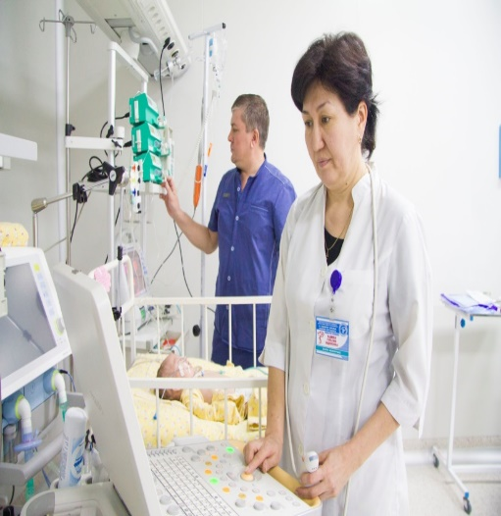
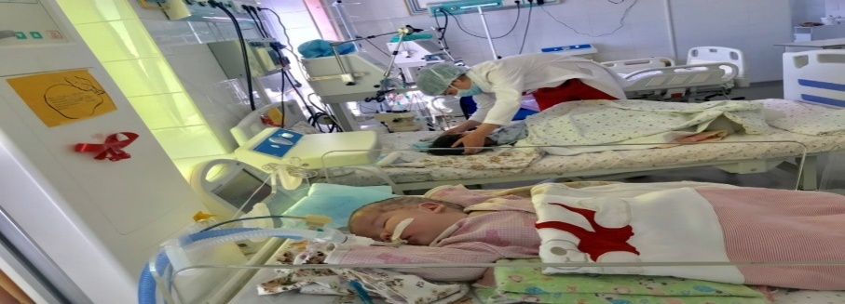
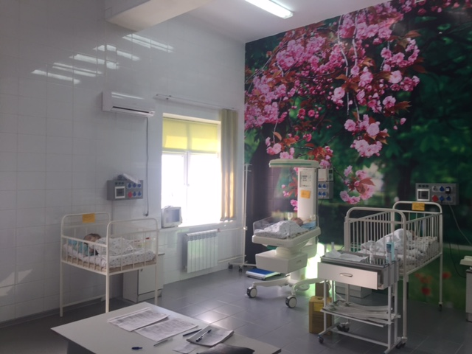
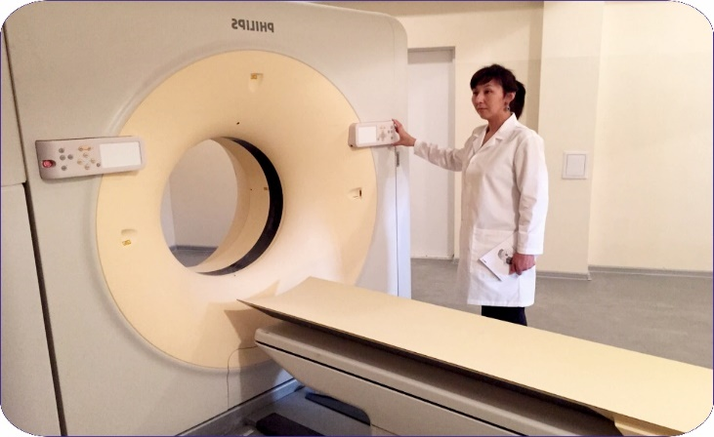
Материально-техническое оснащение больницы составляет-89,7%
Компьютерный томограф, аппарат S-дуга, УДЗ, Цифровой рентген аппарат, ИВЛ,

Slide 20
Обязательное социальное медицинское страхование
За прошедший год сотрудниками больницы проведены разяснительные встречи с населениями -12,
Выступления в СМИ:
Опубликованные статьи в газетах - 7
На ТВ - 3
На Радио - 2
На территории больницы установлены 4 стенда
Разъяснительно-информационная работа среди работников ИП/ТОО - 5

Slide 21
Целевые индикаторы ГКП на ПХВ «ГКДБ»
По всем приоритетным направлениям утверждены планы работ,
целевые индикаторы, введен мониторинг исполнения
Число случаев необоснованной госпитализации
За 2018г -0,6 ( 84)
За 2019 г -0,3 (44)
Число случаев умерших при плановой госпитализации
За 2018 г- 0
За 2019 г. - 0
Летальность
За 2018- 0,52
За 2019 г – 0,55
Показатели внутрибольничной инфекции
За 2018г – 0
За 20 19 - 0
Показатель повторного поступления (в течение года по поводу одного и того же заболевания)
За 2018г – 0,13 (19)
За 2019г - 0,07 (11)
Случаи расхождения клинического и патологоанатомического диагнозов
За 2018-1
За 2019г - 1
Общее количество обоснованных жалоб по сравнению и предыдущим отчетным периодом
За 2018г – 2
За 2019 г -5

Slide 22
Служба поддержки пациента и внутреннего аудита
2019 году проведено 592 (2018году-514) анонимного анкетирования среди родственников больных детей по 5 бальной шкале. Удовлетворенность качеством оказываемых медицинских услуг составило 73% ( 2018г.- 81%)

Slide 23
Цифровизация
В 2018 - 2019г. было внедрено SOS system (система экстренного вызова специалистов узкого профиля).
Приемный покой тесно работает с программой «КОМЕК».
Приемный покой работает в режиме ТРИАЖ 3Н системы, согласно приказу № 450 , которое подразделяется по трем зонам (красная, желтая и зеленая), оснащен всеми оборудованиями необходимыми для диагностики, укомплектован компьютерами .
По приказу УЗ г.Шымкент на базе организации создан ситуационный центр, который ведет мониторинг работы по детству города.
Организован катамнестический кабинет.
В 2019 году усилена работа по внедрению безбумажного введения электронной медицинской документации в КМИС.

Slide 24
Задачи на 2020год:
Продолжить дальнейшее развитие неонатальной хирургии и проктологии, организовать койки для введения следующих профилей : нейрохирургия, кардиохирургия, офтальмология, урология, торакальная хирургия, ЧЛХ, эндокринология.
Продолжить введения мониторинга целевых индикаторов : снижение младенческой и детской смертности от управляемых причин, необоснованная госпитализация, повторная госпитализация в течении календарного месяца, показатель послеоперационных осложнении и послеоперационной летальности, летальность при плановой госпитализации, досуточную летальность,
Дальнейшее совершенствование службы контроля качества оказания медицинских услуг: согласно аккредитации - соблюдение международных целей безопасности пациента; обеспечить усиление профилактических, диагностических и лечебных мероприятий по вопросам предупреждения ВБИ, снижение жалоб со стороны населения, повышение удовлетворенности пациента качеством оказываемых медицинских услуг.
Продолжить работу по кадровому обеспечению МО, образованию медицинских сотрудников: повышение квалификации и переподготовки, обучение в ближнем и дальнем зарубежье по вновь планируемым к открытию профилям.
Полностью переход на безбумажную медицину, совершенствование работы по МИС.
Погасить кредиторскую задолженность и выйти на 2021 год без кредиторской задолженности.

Slide 25
Спасибо за внимание !!!

